Slide 1

50 Opérations de Maintenance Électrique
Procédures pratiques et gestes de diagnostic sur Moteurs, Relais, Contacteurs, Détecteurs & Capteurs industriels.

Slide 2

MODULE 1 • 10 OPÉRATIONS
1. Moteurs Électriques
Diagnostics, contrôles diélectriques, alignement et maintenance mécanique des machines tournantes.

Slide 3
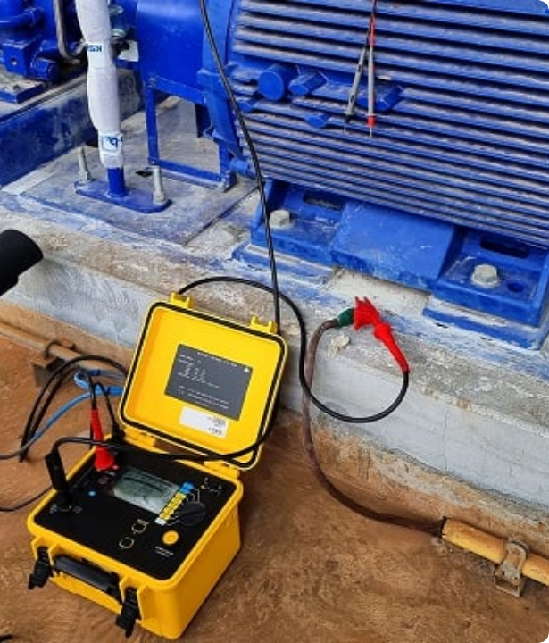
1. Test d'Isolement Moteur
Contrôle au Mégohmmètre
Injecter 500V DC entre chaque phase et la masse (carcasse) pour mesurer la résistance d'isolement.
Critère de validité : R > 5 MΩ. Si R < 1 MΩ, l'enroulement est dégradé ou humide.

Slide 4

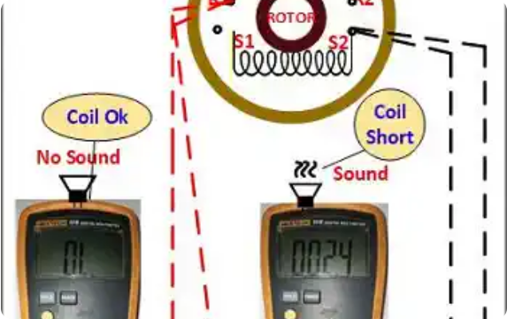
2. Continuité des Enroulements
Mesure Ohmique : Mesurer R entre U1-U2, V1-V2, W1-W2 avec un multimètre réglé en bas calibre.
Équilibre : Les 3 valeurs ohmiques doivent être strictement égales (écart < 2%).
Défaut : Une valeur infinie indique une coupure nette dans la bobine.

Slide 5
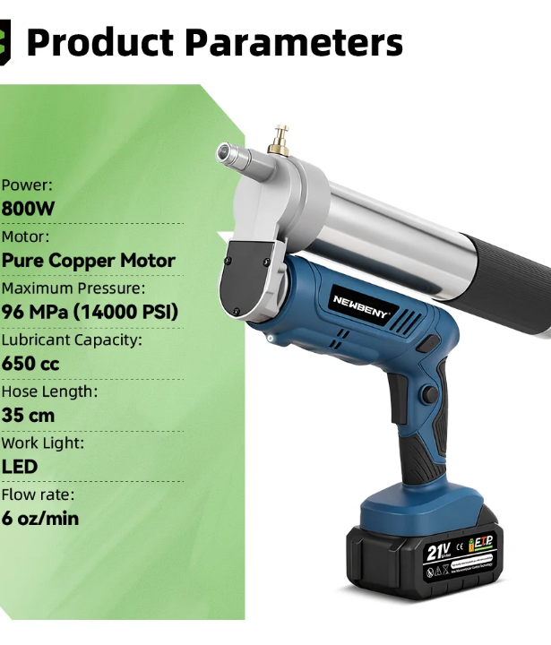
3. Graissage des Roulements
Apport de Graisse Polyurée
Injecter la quantité exacte de graisse recommandée par le constructeur à la pompe manuelle moteur en marche.
Règle d'or : Ne jamais sur-graisser pour éviter la surchauffe et la détérioration du bobinage.

Slide 6
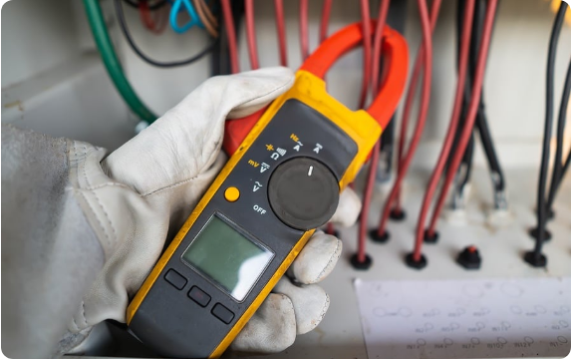
4. Équilibrage des Courants
Pince Ampèremétrique : Mesurer I1, I2, I3 sur les 3 phases d'alimentation moteur sous charge.
Seuil Toléré : Déséquilibre maximal autorisé de 5% entre les phases.
Risque : Un déséquilibre entraîne un échauffement excessif et réduit la durée de vie du moteur.

Slide 7


5. Test du Condensateur
1. Décharge Sécurisée
2. Mesure en µF
Débrancher le condensateur du moteur monophasé et le décharger à travers une résistance de puissance (10kΩ/5W) avant manipulation.
Mesurer la capacité avec le capacimètre. Remplacer impérativement si la valeur baisse de plus de 10% par rapport à l'étiquette.

Slide 8
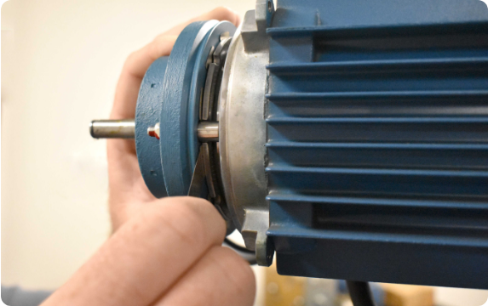
6. Contrôle Frein Moteur
Mesure de l'Entrefer : Insérer une cale d'épaisseur entre l'électro-aimant et le disque d'armature.
Réglage des Vis : Ajuster la cote d'entrefer (ex: 0.3mm à 0.5mm selon fiche technique).
Sécurité : Garantit un déblocage franc à la mise sous tension de la bobine de frein.

Slide 9
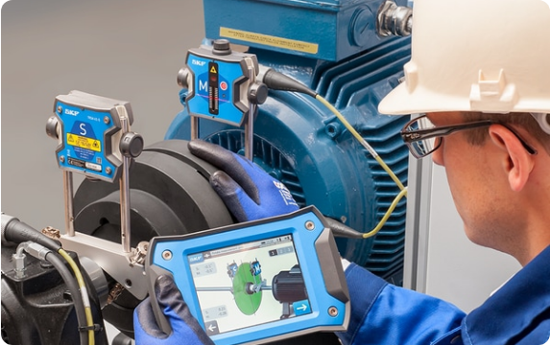
7. Alignement Moteur / Charge
Appareil Laser : Fixer les têtes émettrices sur les arbres du moteur et de la pompe/réducteur.
Correction d'Alignement : Ajuster les cales sous les pieds du moteur pour annuler le désalignement angulaire.
Bénéfice : Élimine 80% des défaillances prématurées de roulements et d'accouplements.

Slide 10
8. Inspection Thermographique
Détection Point Chaud
Analyse Diagnostic
Pointer la caméra thermique infrarouge sur la carcasse, la boîte à bornes et les paliers sous charge nominale.
Un échauffement localisé sur un palier signale un manque de graisse. Sur la boîte à bornes, il s'agit d'un faux contact d'écrou.

Slide 11




9. Mesure des Vibrations
Pose du Capteur
Analyse FFT
Diagnostic
Fixer l'accéléromètre magnétique sur le corps de palier horizontal et vertical.
Analyser le spectre vibratoire en mm/s RMS (norme ISO 10816).
Distinguer le balourd (1x tour), le désalignement (2x tour) ou la résonance.

Slide 12
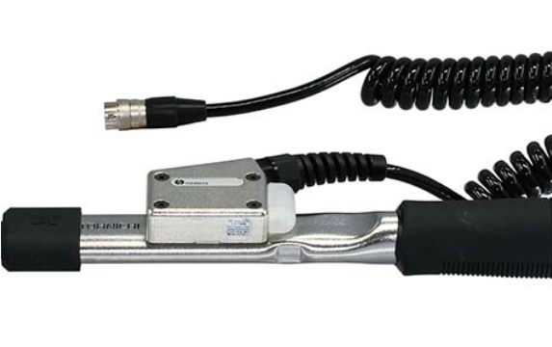
10. Serrage Plaque à Bornes
Clé Dynamométrique : Serrer les écrous de couplage Étoile/Triangle au couple préconisé (ex: 4 Nm).
Vérification Barrettes : S'assurer du bon positionnement des barrettes en laiton selon le réseau (230V/400V).
Sécurité : Évite les étincelles, l'amorçage et la destruction du capot de boîte.

Slide 13
MODULE 2 • 10 OPÉRATIONS
2. Contacteurs & Relais
Commutation de puissance, réarmement, remplacement de bobine et contrôle des contacts auxiliaires.

Slide 14
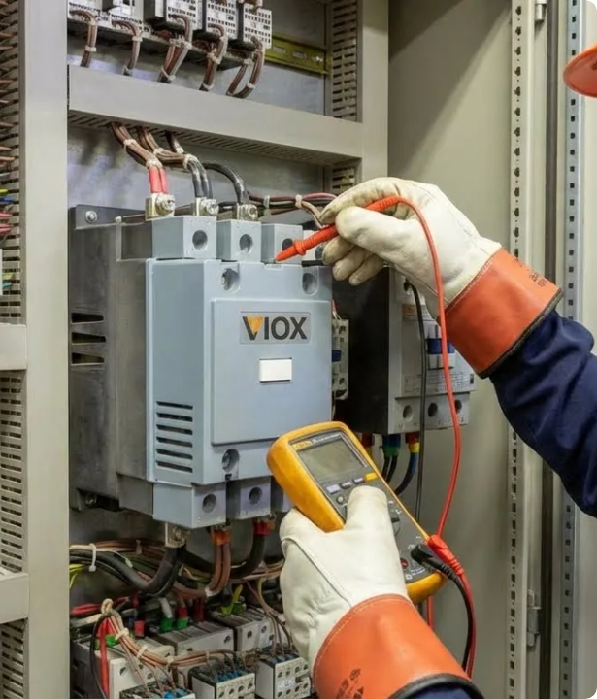
11. Remplacement Bobine
Changement Bobine A1-A2
Déclipser la carcasse supérieure du contacteur, retirer la bobine grillée et insérer la nouvelle (ex: 24V DC ou 230V AC).
Contrôle ultime : Vérifier la valeur ohmique de la bobine neuve avant remise sous tension.

Slide 15
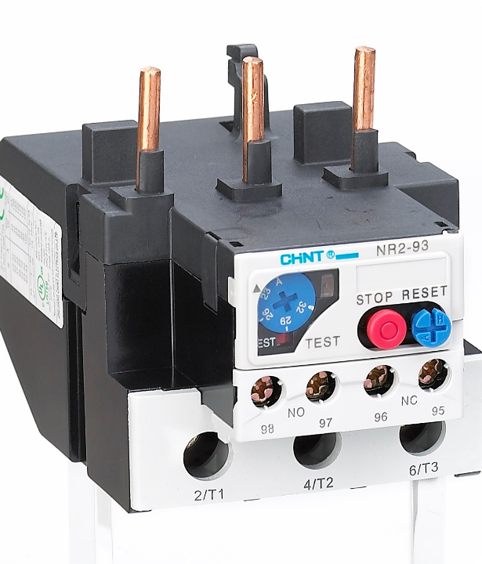
12. Réglage Relais Thermique
Calibrage du Relais In
Tourner la molette graduée exactement sur le courant nominal I_n du moteur (inscrit sur sa plaque signalétique).
Bouton Reset : Appuyer sur le poussoir bleu (Manuel/Auto) pour réarmer après un déclenchement.

Slide 16
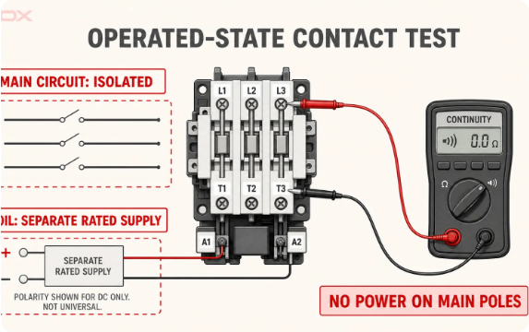
13. Inspection des Pôles
Contrôle Visuel : Déposer le capot et inspecter l'état de surface des galets en alliage d'argent.
Nettoyage : Souffler les résidus d'arc et utiliser un nettoyant contact sous vide hors tension.
Interdiction : Ne jamais limer les contacts métalliques sous peine d'enlever la couche d'argent.

Slide 17
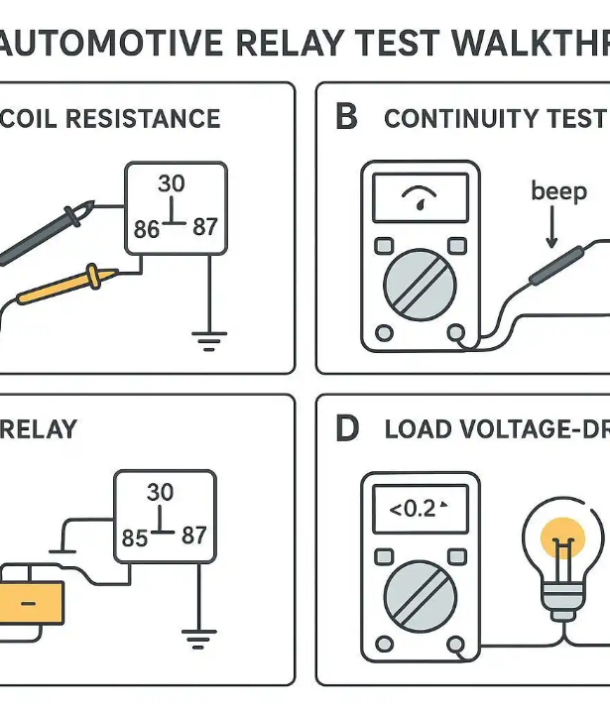
14. Test Contacts Auxiliaires
Contrôle NO / NC
Tester à l'ohmmètre la fermeture du contact NO (13-14) et l'ouverture du contact NC (21-22) en poussant le noyau manuellement.
Indispensable : Garantit le bon fonctionnement des voyants et du circuit d'auto-maintien.

Slide 18
15. Test Diode Roue Libre
Rôle de Protection
Test Diode
Vérifier la présence du bloc anti-parasite (diode RC ou varistance) en parallèle de la bobine DC pour absorber la surtension de coupure.
Tester la diode en mode testeur de diode au multimètre : passante dans un sens (~0.6V), bloquée dans l'autre (O.L).

Slide 19
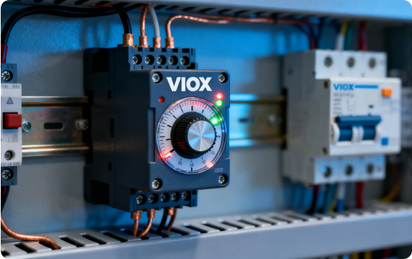
16. Réglage Temporisateur
Temps de Basculement : Régler le potentiomètre de la temporisation (ex: 3 à 5 secondes).
Temps de Pause : S'assurer qu'un temps de pause de 50ms est respecté pour éviter un court-circuit de phase à phase.
Essai à Vide : Valider la séquence de commutation Étoile vers Triangle.

Slide 20
17. Verrouillage Mécanique
Application
Test Mécanique
Sécurité Ultime
Utilisé sur les contacteurs inverseurs de sens de marche moteur.
Appuyer sur KM1 et vérifier qu'il est physiquement impossible d'enfoncer KM2.
Empêche le court-circuit direct entre phases si la commande défaille.

Slide 21
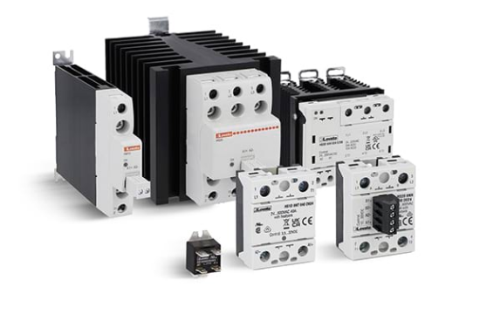
18. Diagnostic Relais Statique
LED Commande : Vérifier l'allumage de la LED d'entrée quand le signal 4-32V DC arrive.
Tension de Sortie : Mesurer la tension aux bornes de la charge sous tension (0V quand passant, V_reseau quand bloqué).
Dissipateur : S'assurer de la présence de pâte thermique sous la semelle en alu.

Slide 22
19. Test Tension d'Appel
Chute de Tension
Correction
Mesurer la tension exacte sur A1-A2 lors de la fermeture du contacteur. Une chute > 15% provoque un vrombissement et la destruction de la bobine.
Vérifier la section des câbles de commande et la capacité du transformateur 24V de l'armoire.

Slide 23
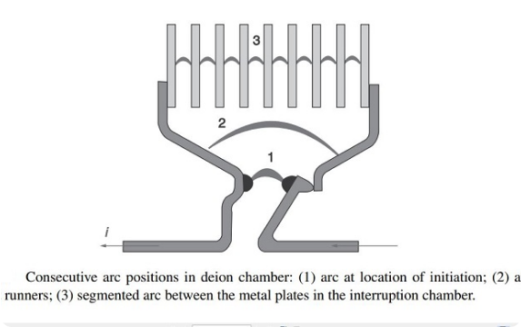
20. Nettoyage Chambre d'Arc
Démontage Ailettes : Retirer la chambre de coupure et inspecter les plaques métalliques d'extinction.
Dépoussiérage : Aspirer la calamine et les particules de cuivre déposées par les arcs électriques.
Remontage : Verrouiller fermement le capot d'isolation des pôles.

Slide 24
MODULE 3 • 10 OPÉRATIONS
3. Détecteurs & Capteurs
Réglages de portée, cellules optiques, fins de course, codeurs rotatifs et calibrage d'instrumentation.

Slide 25
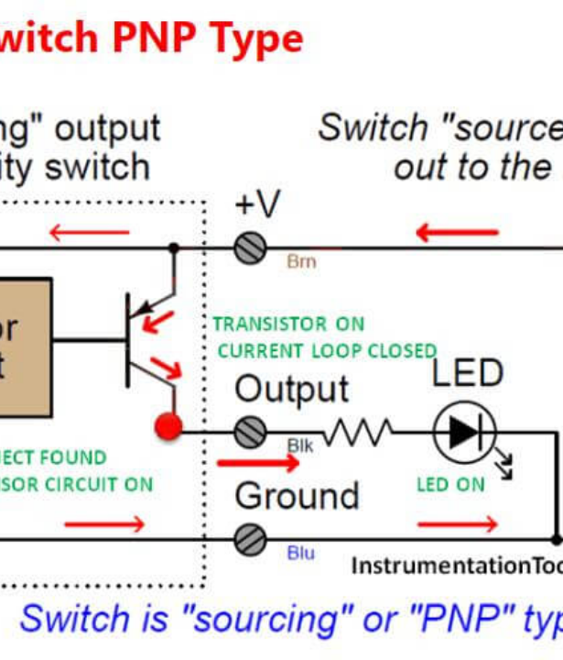
21. Réglage Capteur Inductif
Ajustement de la Portée Sn
Positionner la cible métallique à la distance nominale Sn (ex: 4mm) et bloquer les contre-écrous.
Validation LED : Vérifier l'allumage franc de la LED jaune de détection à chaque passage d'écrou ou de came.

Slide 26
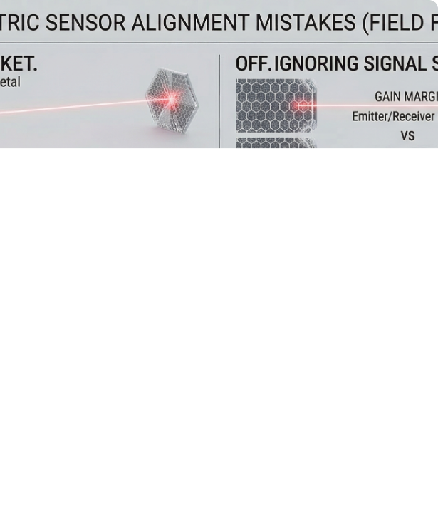
22. Alignement Photoélectrique
Alignement Émetteur / Réflecteur
Ajuster l'axe de la cellule optique réflex sur son miroir réflecteur jusqu'à stabilisation du voyant vert de signal fort.
Entretien : Nettoyer l'optique en verre avec un chiffon microfibre non abrasif sans solvant.

Slide 27
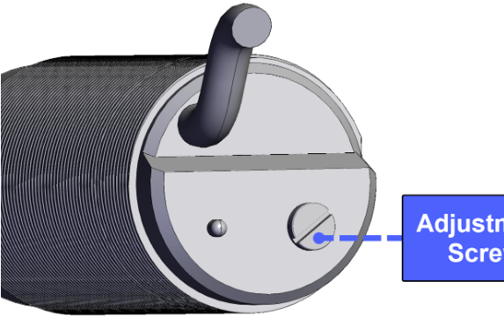
23. Calibrage Capacitif
Détection Non Métallique : Réglage de sensibilité pour la détection de plastique, verre ou liquide.
Réglage Potentiomètre : Tourner la vis de sensibilité multi-tours jusqu'au basculement à travers la paroi du tuyau.
Immunité : Vérifier l'absence de déclenchement intempestif dû au dépôt de condensation.

Slide 28
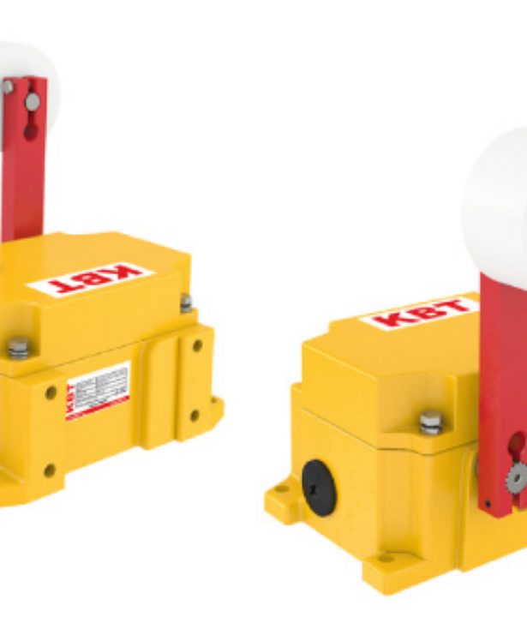
24. Contrôle Fin de Course
Ajustement Galet / Levier
Ajuster l'angle d'attaque du levier à galet pour éviter toute contrainte mécanique violente en butée de convoyeur.
Test Contact : Vérifier le double contact de sécurité (NO+NC) au multimètre.

Slide 29
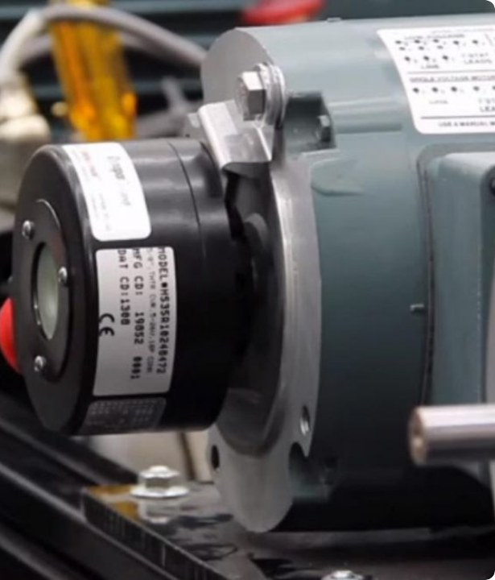
25. Étalonnage Codeur Rotatif
Accouplement & Origine Z
Monter le soufflement d'accouplement flexible sur l'axe du codeur incrémental sans contrainte radiale.
Mise à Zéro : Vérifier la réception de l'impulsion Top Z à chaque tour complet sous automate.

Slide 30
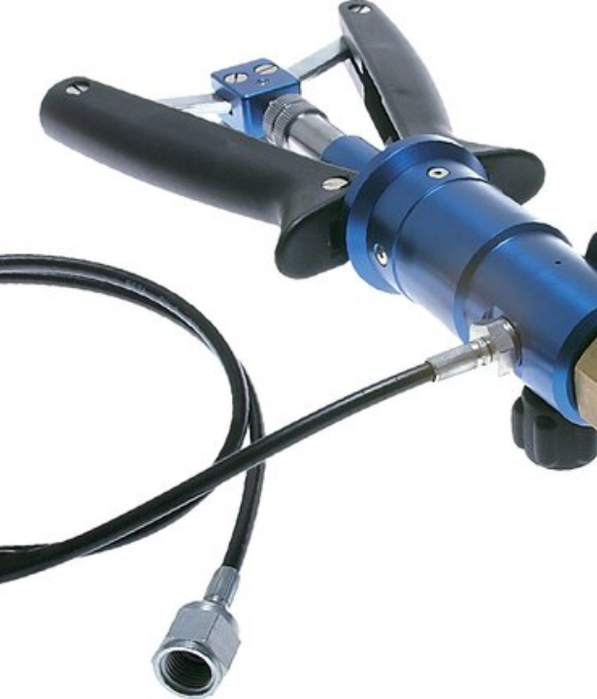
26. Calibrage Pressostat
Réglage Seuil & Hystérésis
Injecter une pression étalon à la pompe manuelle et régler le point de consigne P_max ainsi que l'écartement de réarmement ΔP.
Contrôle : Garantit le déclenchement immédiat de la vanne de décharge pneumatique.

Slide 31
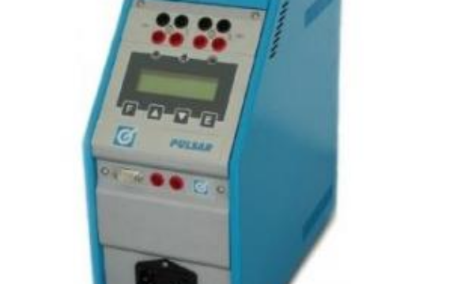
27. Vérification Sonde PT100
Mesure à 0°C : Vérifier la résistance de la sonde PT100 pure (100.0 Ω à 0°C, 138.5 Ω à 100°C).
Convertisseur 4-20mA : Mesurer le courant de boucle : 4mA correspond à T_min et 20mA à T_max.
Câblage : Privilégier le montage 3 ou 4 fils pour éliminer la résistance de ligne.

Slide 32
28. Capteur Ultrasons Niveau
Zone Aveugle (Blind Zone)
Apprentissage (Teach-In)
Positionner le transducteur au-dessus du cuve en respectant la distance minimale d'au moins 20cm au-dessus du niveau max.
Exécuter la procédure Teach pour mémoriser le fond de la cuve (Level 0%) et le haut (Level 100%).

Slide 33
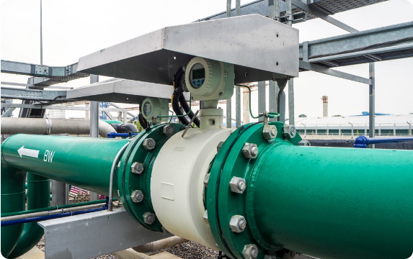
29. Test Débitmètre Mag
Plein Tuyau : S'assurer que le tube de mesure est totalement rempli de liquide conducteur (> 20 µS/cm).
Mise à la Terre : Raccorder les bagues de mise à la terre à la carcasse de la tuyauterie.
Test Électrodes : Mesurer la résistance de bobines d'excitation (valeur type ~50Ω).

Slide 34
30. Diagnostic Capteur Pesage
1. Contrôle Zéro
2. Masse Étalon
3. Isolement
Vérifier la tension mV/V du pont de Wheatstone à vide (0.00 mV).
Poser le poids étalon certifié pour vérifier la linéarité du gain.
Contrôler l'isolement du blindage du câble de pesée pour éviter le dérive.

Slide 35
MODULE 4 • 10 OPÉRATIONS
4. Variateurs & Protection
Paramétrage VFD, consignation LOTO, disjoncteurs magnéto-thermiques, DDR et sécurité d'urgence.

Slide 36
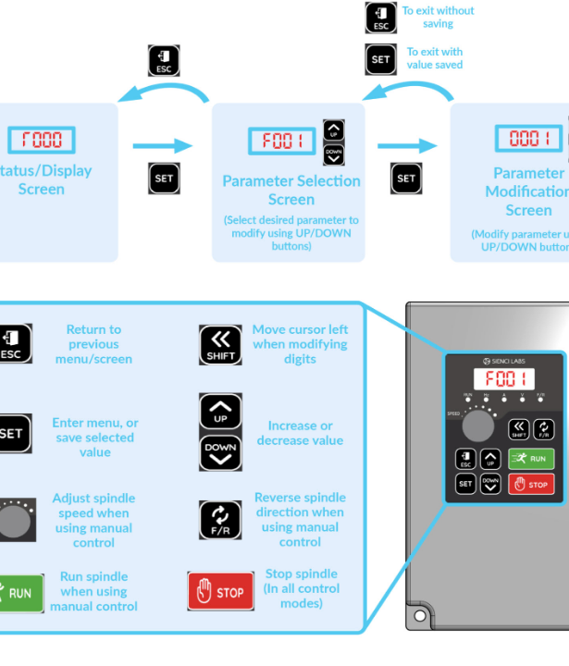
31. Paramétrage Variateur VFD
Programmation Console
Saisir les paramètres moteur : P_n (kW), U_n (V), I_n (A), F_n (50Hz) et la vitesse nominale en tr/min.
Rampes : Régler le temps d'accélération (ACC) et de décélération (DEC) selon l'inertie.

Slide 37
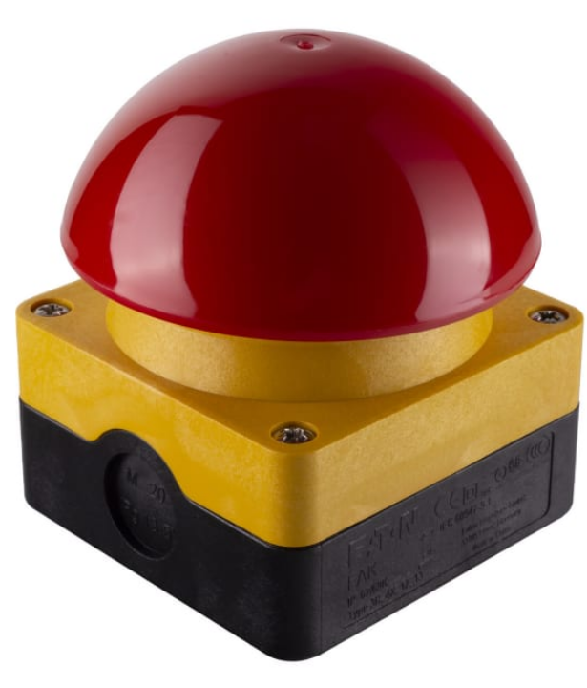
32. Test Bouton Coup de Poing
Contrôle du Contact Chapeau
Enfoncer le bouton d'arrêt d'urgence et s'assurer de l'ouverture instantanée du double contact NC.
Réarmement : Vérifier la nécessité d'une action volontaire (tourner ou clé) pour réarmer le poussoir.

Slide 38
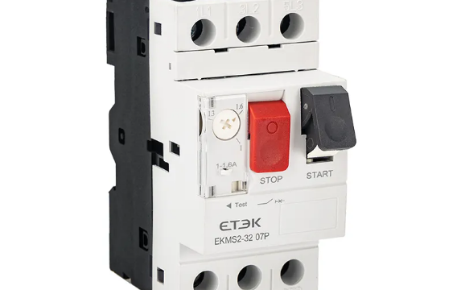
33. Test Disjoncteur Moteur
Calibrage Thermique : Ajuster la molette I_th sur la valeur exacte du courant moteur.
Test Mécanique (Test Button) : Appuyer sur le bouton rouge "TEST" avec un tournevis pour provoquer le déclenchement mécanique.
Réarmement : Basculer la manette de 0 vers 1.

Slide 39
34. Remplacement Fusibles aR
Protection Semi-Conducteurs
Remplacement au Pince-Fusible
Les fusibles type aR protègent les composants de puissance du variateur (IGBT, pont de diodes) en moins de 2ms en cas de court-circuit.
Utiliser la poignée préhensile isolante certifiée pour extraire la cartouche fusible couteau hors tension.

Slide 40
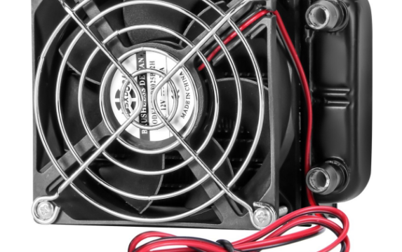
35. Maintenance Ventilateur VFD
Aspiration Radiateur : Aspirer la poussière colmatant le radiateur en aluminium arrière du variateur.
Test Ventilateur : Activer le test ventilateur via le menu diagnostic VFD.
Prévention : Évite la mise en sécurité répétitive sur alarme "OH" (Overheat).

Slide 41
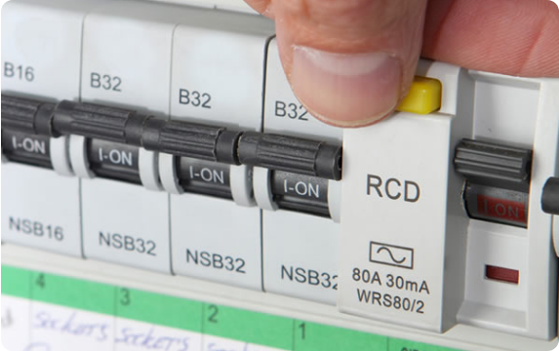
36. Test Différentiel DDR 30mA
Poussoir "T" : Appuyer sur le bouton de test mensuel incorporé en façade du disjoncteur différentiel.
Contrôleur DDR : Mesurer le temps de déclenchement réel (< 30ms sous I_Δn = 30mA).
Protection : Inconditionnel pour la sécurité des personnes contre les contacts indirects.

Slide 42


37. Vérification Filtre Anti-Bruit
Perturbations CEM
Suppression Harmoniques
Contrôler la mise à la terre du blindage du câble moteur (collier 360°) à l'entrée du filtre antiparasite EMC.
Évite les dysfonctionnements des capteurs analogiques situés à proximité du câble du variateur.

Slide 43
38. Consignation LOTO 5 Étapes
1. Séparation
2. Condamnation
3. VAT (24V/400V)
Ouvrir le sectionneur général de l'armoire.
Poser le cadenas personnel et l'étiquette LOTO.
Effectuer la Vérification d'Absence de Tension.

Slide 44
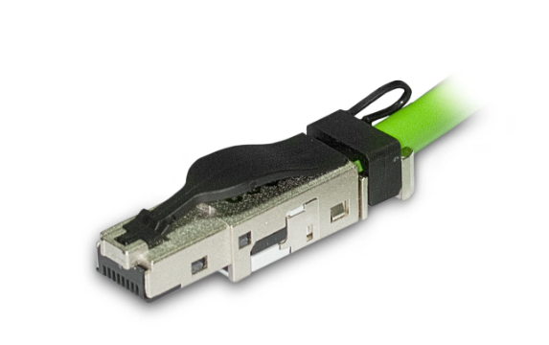
39. Contrôle Bus Profinet
Contrôle Connecteur RJ45 : Vérifier le détrompage et le blindage vert métallique de la prise.
LED Link / RX-TX : Vérifier le clignotement vert régulier des voyants de communication sur l'automate et le variateur.
Diagnostic : Une LED "BF" (Bus Fault) rouge signale une coupure du câble réseau.

Slide 45
40. Diagnostic Défaut Surchauffe
Alarme "OH" ou "F0002"
Levée de Pannes
Lors d'un arrêt variateur sur surchauffe, mesurer la sonde PTC intégrée au bobinage du moteur aux bornes T1-T2.
Si R_PTC > 4 kΩ, le moteur est réellement en surchauffe. Si R_PTC ~100Ω, le défaut vient du module de contrôle VFD.

Slide 46
MODULE 5 • 10 OPÉRATIONS
5. Contrôles & Bilan
Opérations 41 à 50 : Synthèse globale, outillage, consignes de sécurité et validation des compétences.

Slide 47
Opérations 41 à 45 : Contrôles
N° | Composant | Opération de Maintenance | Outillage Requis
#41 | Transformateur 24V | Mesure de la tension secondaire à vide et en charge (24.0V ± 2%) | Multimètre RMS
#42 | Borne à Ressort | Contrôle du verrouillage par introduction du tournevis plat 2.5mm | Tournevis Isolé
#43 | Bloc de Sécurité | Contrôle des canaux de rétrosignentation des contacteurs K1/K2 | Voltmètre DC
#44 | Régulateur PID | Ajustement des coefficients Proportionnel, Intégral et Dérivé (P,I,D) | Console / PC
#45 | Armoire Électrique | Remplacement du filtre du groupe de ventilation d'armoire IP54 | Aspirateur ESD

Slide 48
Opérations 46 à 50 : Contrôles
N° | Composant | Opération de Maintenance | Critère de Validation
#46 | Barrette de Terre | Mesure de la résistance de terre globale du châssis usine | R_terre < 10 Ω
#47 | Voyant LED 24V | Remplacement voyant d'état et test du circuit de test-lampes | Allumage franc
#48 | Goulotte de Câblage | Repérage et peignage des fils selon le schéma d'armoire | Repères numérotés
#49 | Isolateur Réseau | Contrôle de la résistance de terminaison du bus de terrain (120 Ω) | Mesure Ohmique
#50 | Dossier Technique | Renseignement du rapport d'intervention GMAO et mise à jour schéma | Rapport validé

Slide 49
Outillage du Technicien
Isolé 1000V
Multimètre TRMS
Contrôleur VAT
Jeu de tournevis et clés certifiés IEC 60900 pour interventions en sécurité.
Mesure exacte des tensions non sinusoïdales en sortie de variateurs VFD.
Vérificateur d'Absence de Tension avec autotest obligatoire avant LOTO.

Slide 50

50 Opérations Maîtrisées !
Bravo ! Vous avez toutes les clés en main pour réussir vos dépannages sur le terrain.

Slide 51






Image Sources
https://control.com/uploads/thumbnails/Motor_Megger_featured.jpg
Source: control.com
https://electricaltopic.com/pimage/single-phase-motor-short-circuit-test-with-multimeter.webp
Source: electricaltopic.com
https://ae-pic-a1.aliexpress-media.com/kf/Se54b504a3f974a1093236bb8c4f7a9616.jpg
Source: www.aliexpress.com
https://control.com/uploads/articles/clamp-meter.jpg
Source: control.com
https://www.demagcranes.com/sites/default/files/blog_images/2019/07/Check-Air-Gap-Feeler-Gauge.jpg
Source: www.demagcranes.com
https://cdn.skfmediahub.skf.com/api/public/0901d19680389604/png_highpreview/0901d19680389604_png_highpreview.png
Source: www.skf.com

Slide 52






Image Sources
https://en.global-tohnichi.com/uploads/products/274/pic/274_b1.png
Source: en.global-tohnichi.com
https://img.viox.com/Industrial-electrician-performing-preventive-maintenance-inspection-on-VIOX-contactor-with-multimeter-in-MCC.webp
Source: viox.com
http://www.chintglobal.com/content/dam/chint/global/product-center/low-voltage/iec/industrial-control/thermal-over-load-relay/nr2/product-image/old/NR2-93-Thermal%20Over-load%20Relay-4.jpg
Source: www.chintglobal.com
https://img.viox.com/how-to-test-a-contactor-main-contact-isolation.webp
Source: viox.com
https://6598bcb4.delivery.rocketcdn.me/wp-content/uploads/2026/01/Multimeter-relay-test-sequence-coil-resistance-continuity-at-rest-energized-continuity-and-loaded-voltage-drop.webp
Source: www.onesto-ep.com
https://img.viox.com/viox-timer-relay-mounted-on-din-rail-in-industrial-control-panel-showing-timing-adjustment-dial-and-led-indicators.webp
Source: viox.com

Slide 53






Image Sources
https://www.lovatoelectric.com/wp-content/uploads/2024/05/HS600x400.jpg
Source: www.lovatoelectric.com
https://switchgearcontent.com/wp-content/uploads/2019/09/193.jpg
Source: switchgearcontent.com
https://www.omchsmps.com/wp-content/uploads/2021/09/Inductive-Proximity-Sensor-15.jpg
Source: www.omchsmps.com
https://eltra-trade.com/files/uploads/1057109010861082/Common_Alignment_Mistakes_in_sensors.png
Source: eltra-trade.com
https://cdn.prod.website-files.com/63dea6cb95e58cb38bb98cbd/6664c5916c2bf5bf221eff37_AD_4nXe9q7iunWFQaER1wWJnUw2ASVUms7O2HGp-KRmm2dDq8vdFnaZDDQsH06f5U6BlwtAE-7_fMcJcvpa83wV--8jUKJPR4PRhldC557iP2qfRlws9kpOfN315NtMHoSp8J2aui2UtKf_rHExAi6-M7kLVFTbSACsDgRQML0HMBQ.png
Source: www.solisplc.com
https://www.kbtelektrik.com/uploads/conveyor-belt-limit-switch.jpg
Source: www.kbtelektrik.com

Slide 54






Image Sources
https://www.manufacturingtomorrow.com/images/upload/images/image2(25).jpg
Source: www.manufacturingtomorrow.com
https://www.landefeld.com/shop/media/produkte/hp40.jpg
Source: www.landefeld.com
https://www.giga-tech.it/media/news/immagini/news-fornettitaraturetermocoppiept100_immagini_pVvAb.jpg
Source: www.giga-tech.it
https://gesrepair.com/wp-content/uploads/shutterstock_1033408465.jpg
Source: gesrepair.com
https://resources.sienci.com/wp-content/uploads/2026/06/spindlevfd_vfdbuttons.jpg
Source: resources.sienci.com
https://res.cloudinary.com/rsc/image/upload/b_rgb:FFFFFF,c_pad,dpr_1.0,f_auto,q_auto,w_700/c_pad,w_700/F2258172-01
Source: export.rsdelivers.com

Slide 55




Image Sources
https://www.etek-china.com/upload/1c/202408/EKMS2-3207P_MPCB.webp
Source: www.etek-china.com
https://i.ebayimg.com/images/g/0mkAAOSwSFhmOxzG/s-l1200.jpg
Source: www.ebay.com
https://www.westsideelectrical.com.au/wp-content/uploads/2025/02/RCDtestingmelbourne.jpg
Source: www.westsideelectrical.com.au
https://cdn11.bigcommerce.com/s-roooul/images/stencil/1280x1280/products/1371/822/972_0PN00_3D_only__08289.1786636850.png?c=2
Source: vipausa.com

